Slide 1



Slide 2

Design e Modelagem de Banco de Dados
Aula 12

Slide 3

Então o que vamos fazer hoje?
Atividade Prática:
Script SQL para banco de dados Físico em MySql das atividades 01, 02 e 03.

Slide 4
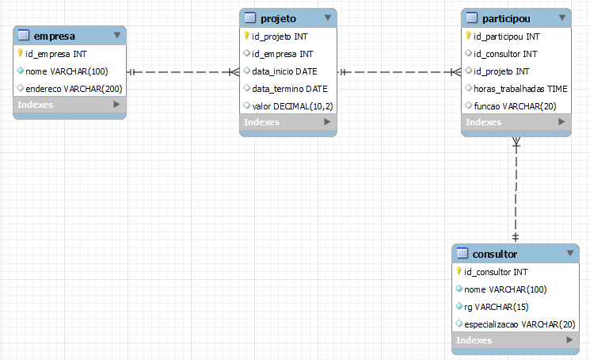
Atividade 01 – DER – BrModelo

Slide 5
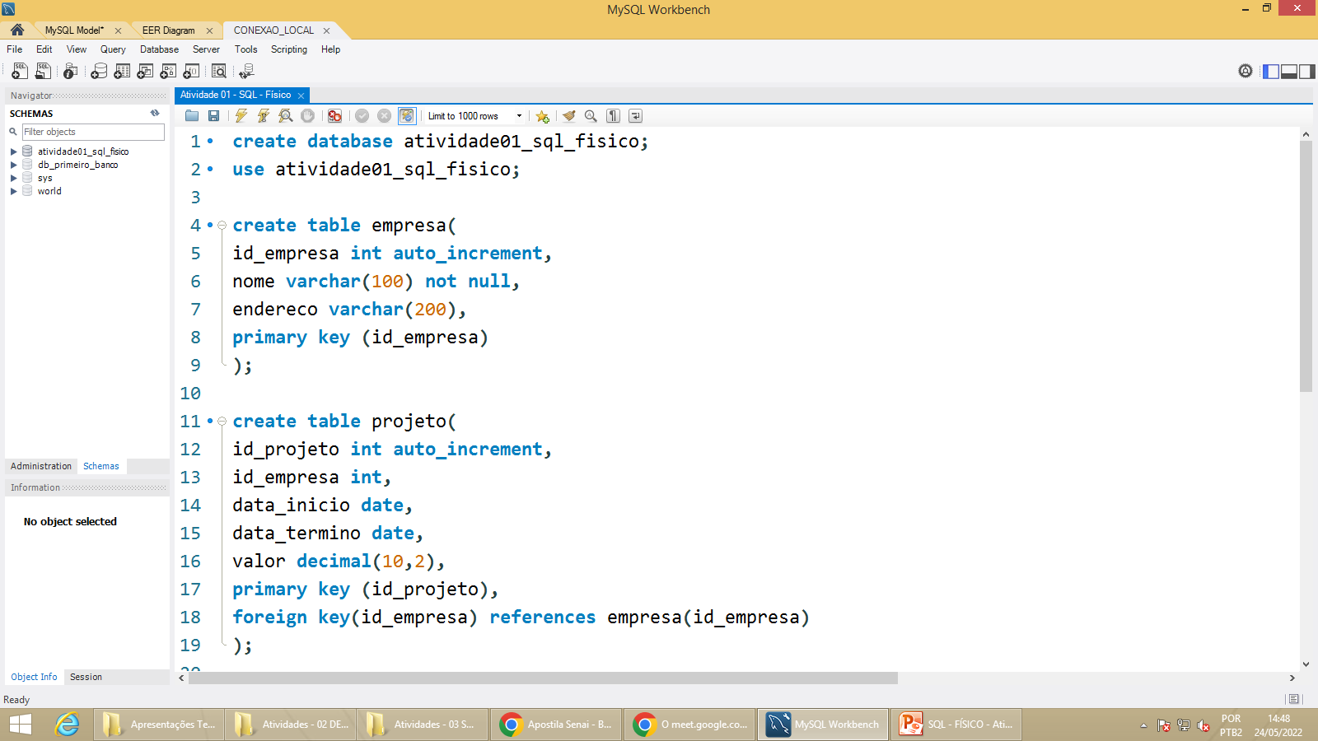

Slide 6
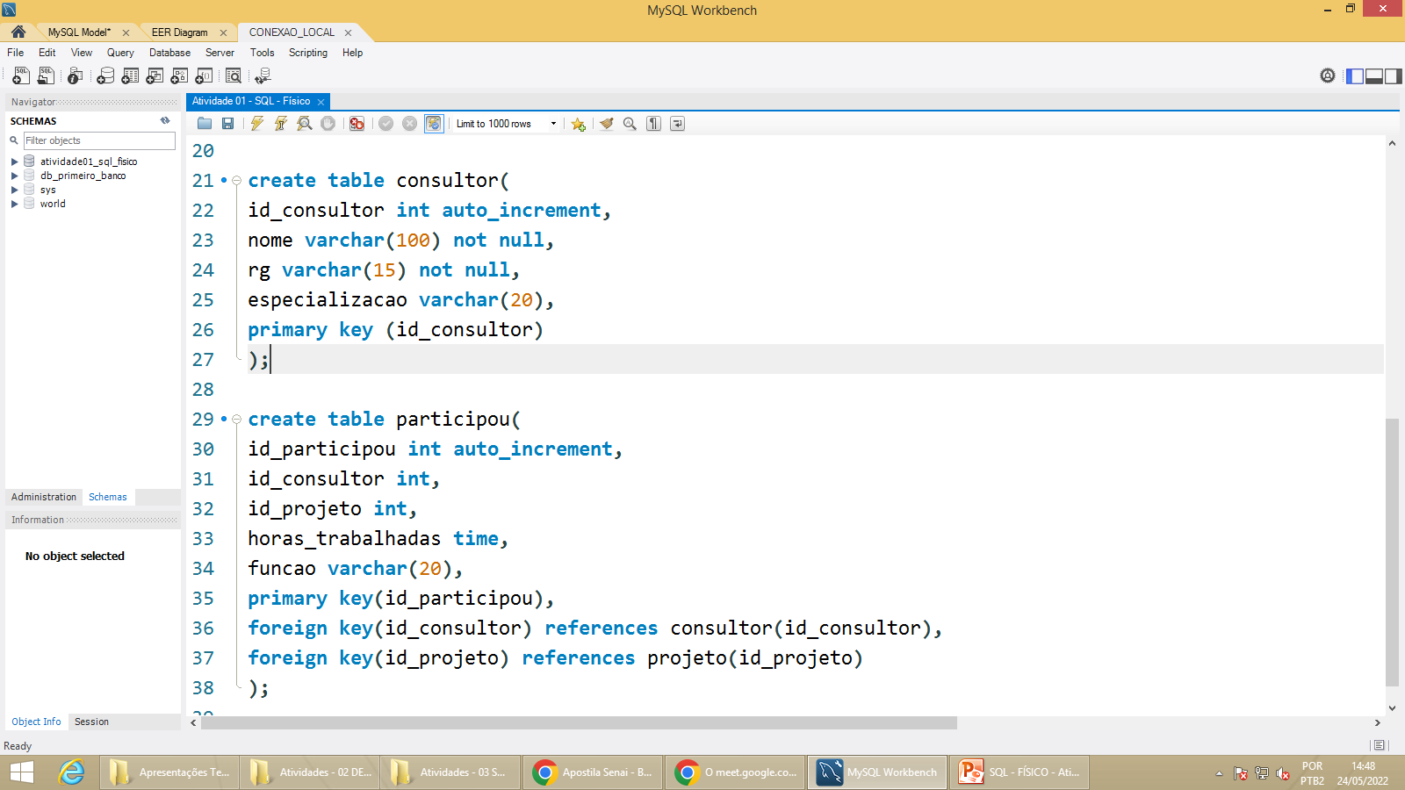

Slide 7
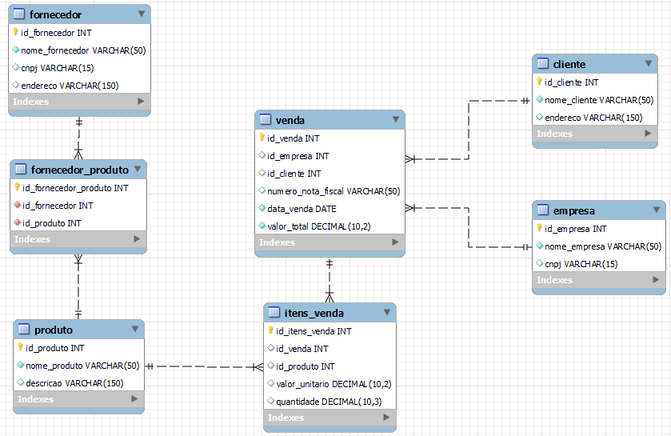
Atividade 02 – DER – BrModelo

Slide 8
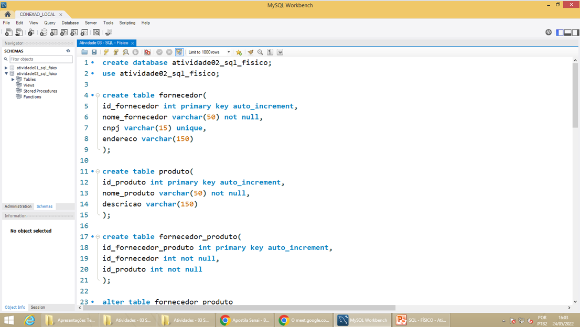

Slide 9
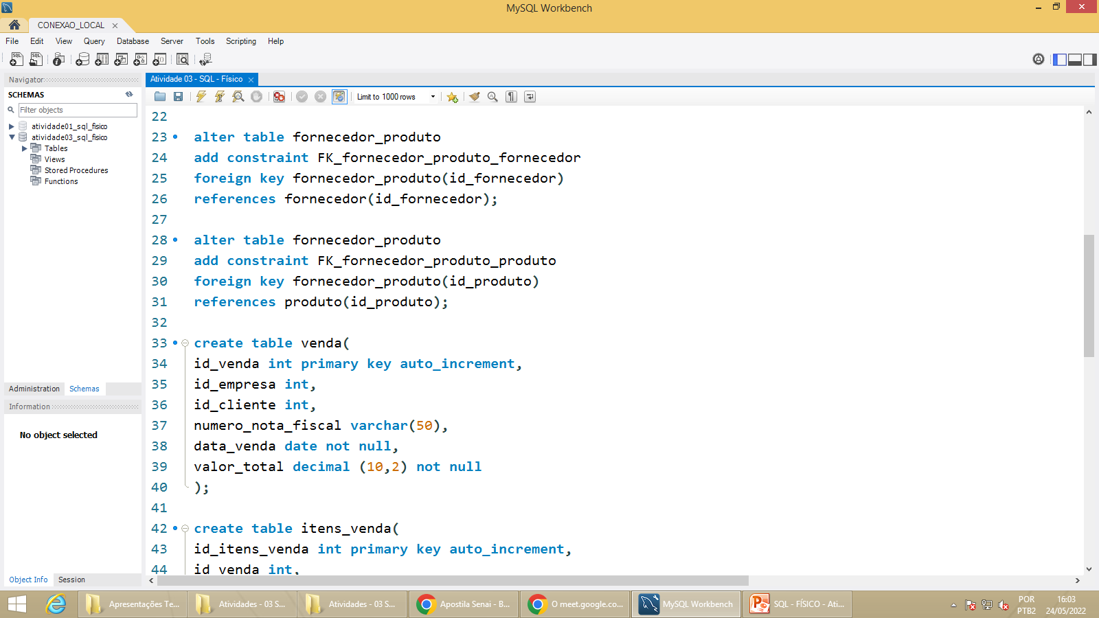

Slide 10
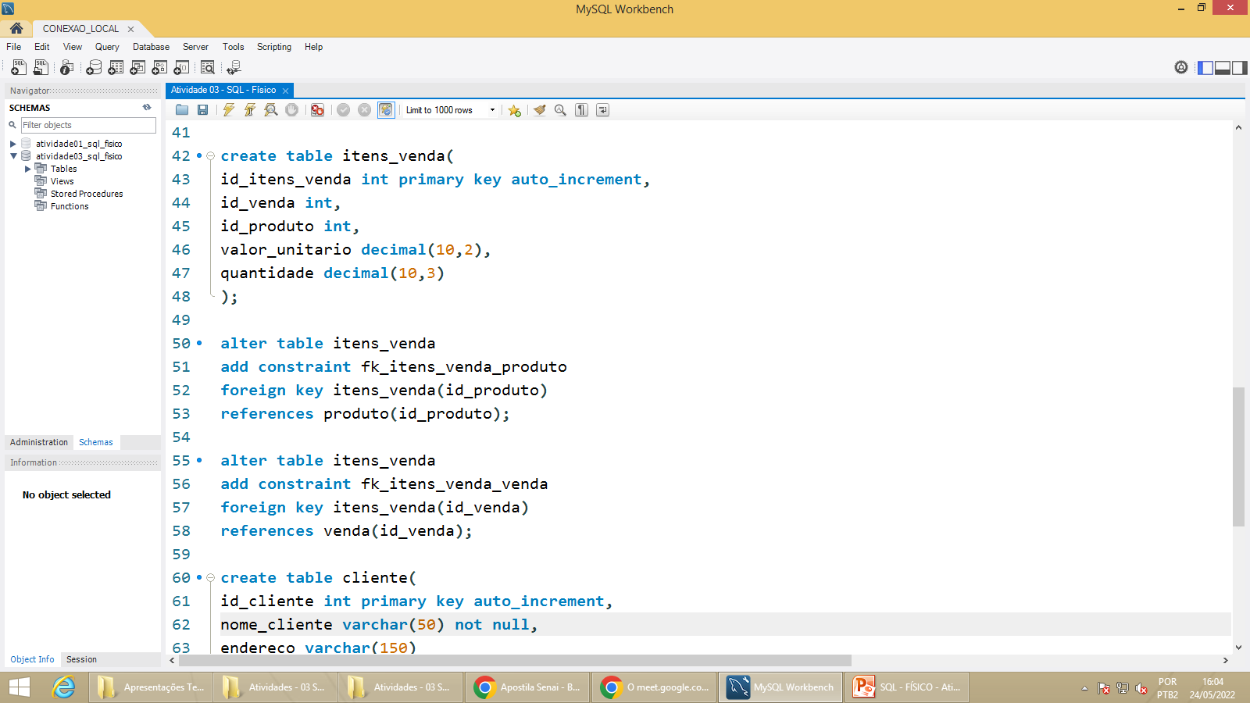

Slide 11
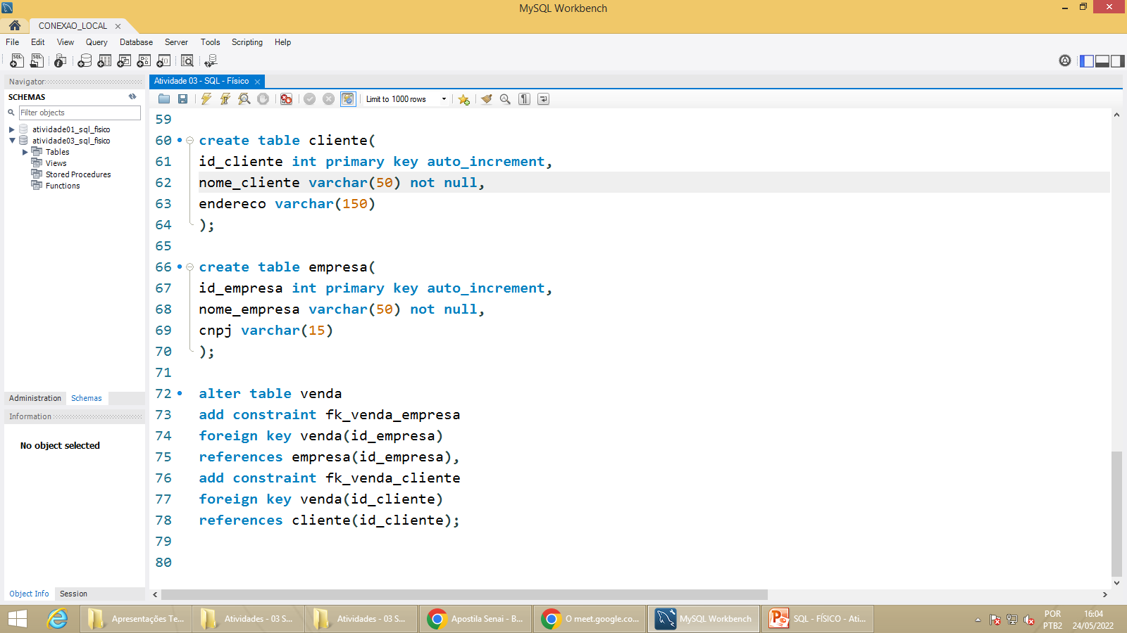

Slide 12
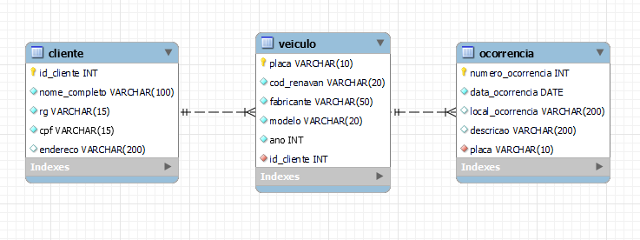
Atividade 03 – DER – BrModelo

Slide 13
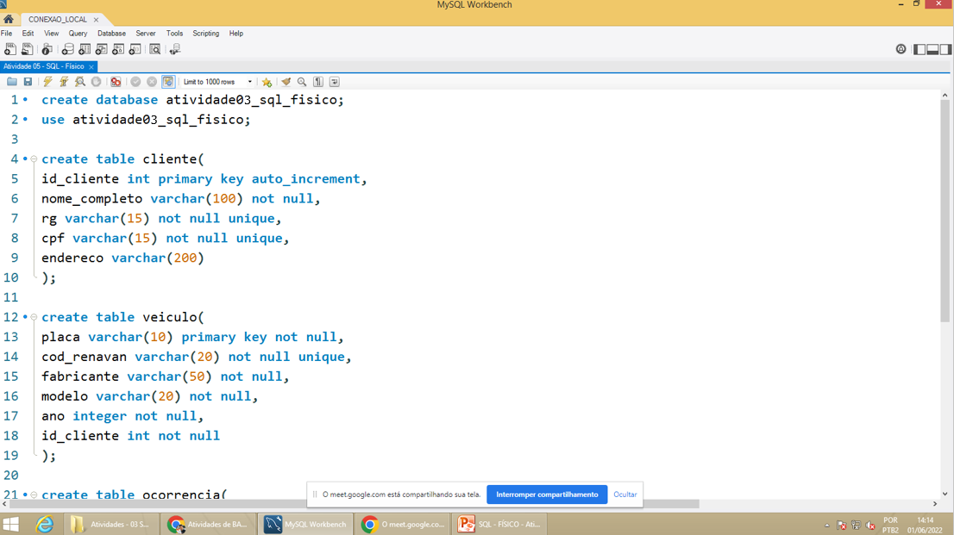

Slide 14
